Slide 1

BÀI 43:

Slide 2
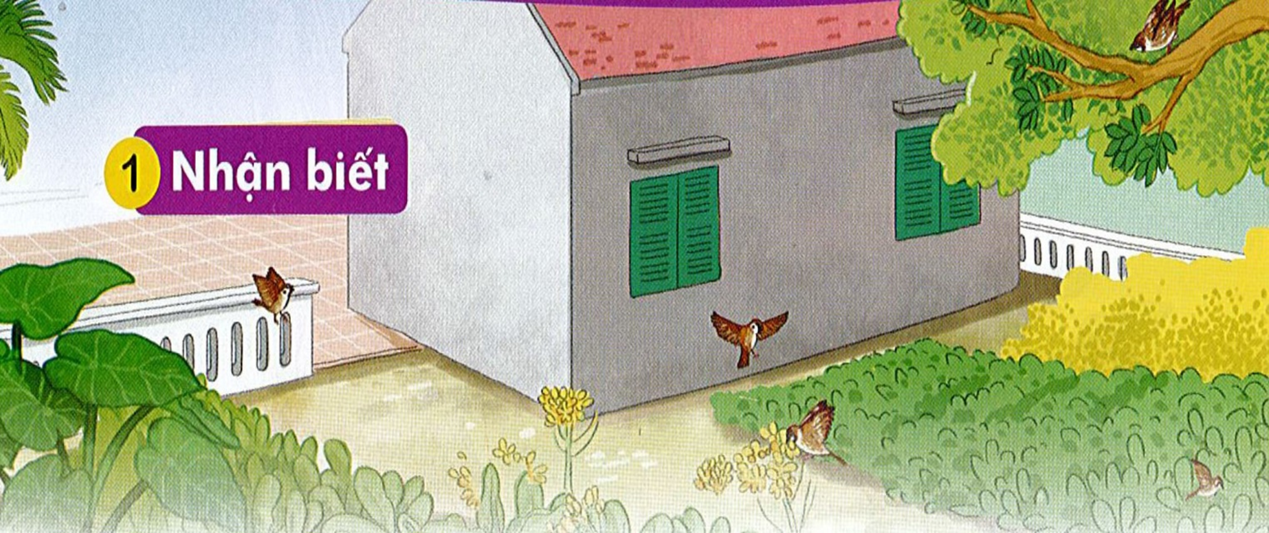
âu
au
Đàn sẻ nâu kêu ríu rít ở sau nhà.

Slide 3

au âu êu

Slide 4
khều rêu
S | au
sau
cau tàu
bậu gấu

Slide 5
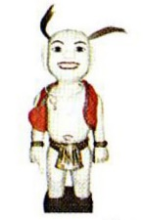
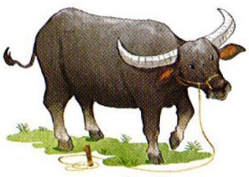
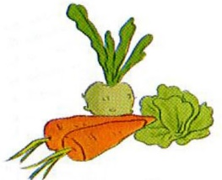
rau củ
con trâu
chú tễu

Slide 6

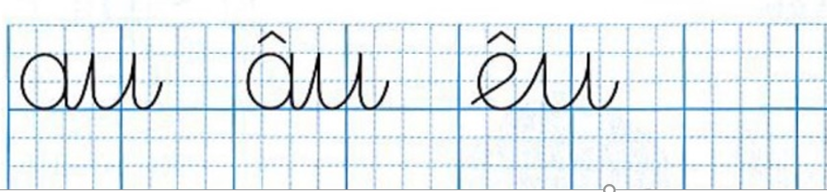

Slide 7
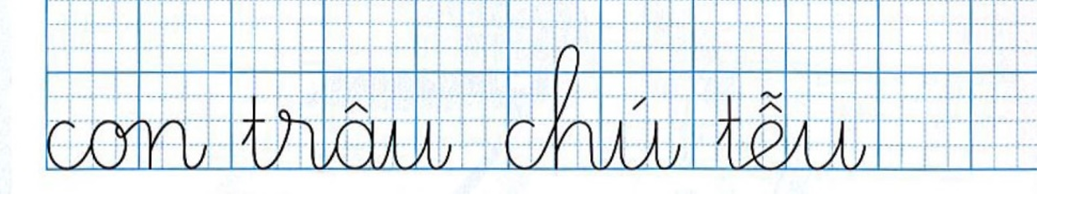

Slide 8
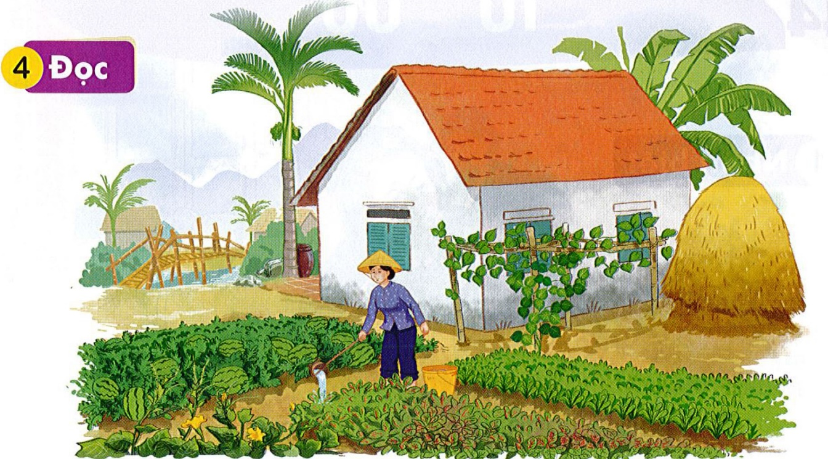
Nhà dì Tư ở quê có cây cau, giàn trầu. Sau nhà có rau cải, rau dền và cả dưa hấu. Gần nhà dì có cây cầu tre nhỏ. Xa xa là dãy núi cao.

Slide 9
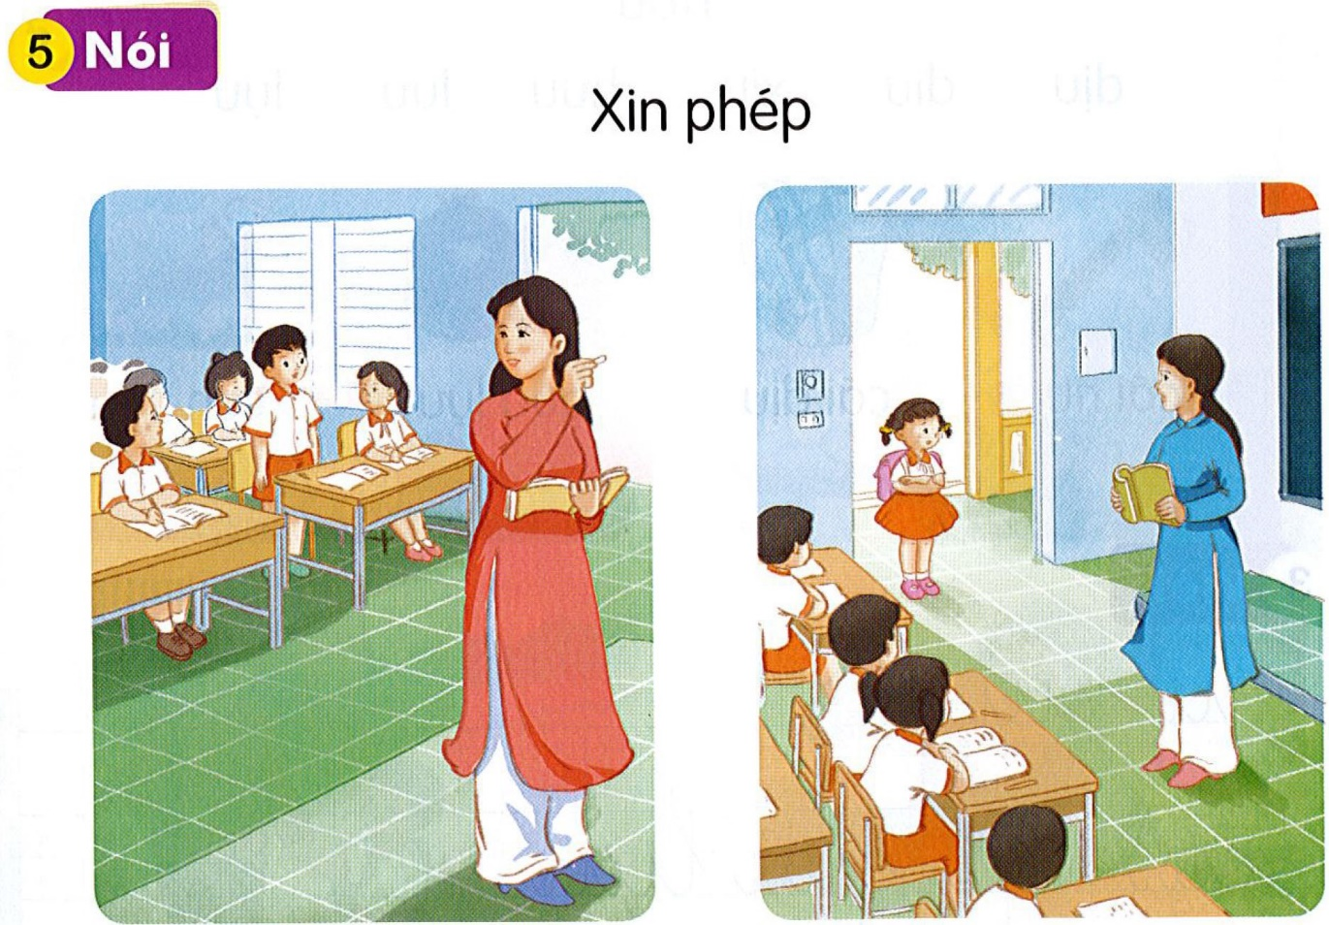

Slide 10

CỦNG CỐ
BÀI HỌC

